Slide 1
Fazi pristup i fazi sistemi
Funkcije pripadnosti i multidimenzioni fazi skupovi

Slide 2
Funkcije pripadnosti i multidimenzioni fazi skupovi
Tipične funkcije pripadnosti
Multidimenzioni fazi skupovi
  Povećanje dimenzionalnosti fuzzy skupa – cilindrično proširenje
  Smanjenje dimenzionalnosti fuzzy skupa – projekcija
  Kompozitne i nekompozitne funkcije pripadnosti

Slide 3

Da se podestimo: Fazi skup - definicija
Definicija: Neka je X neprazan skup koji nazivamo univerzalnim skupom. Fazi skup određen je funkcijom pripadnosti
gde je stepen pripadnosti skupu

Slide 4
Tipične funkcije pripadnosti
Trougaona
Trapezoidna
Gausovska
Generalisano zvono
Sigmoidna

Slide 5

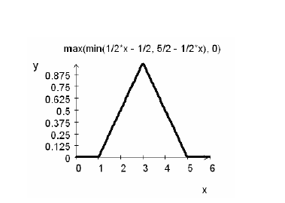
Trougaona funkcija pripadnosti

Slide 6
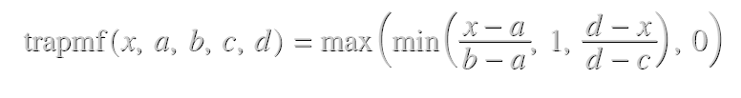
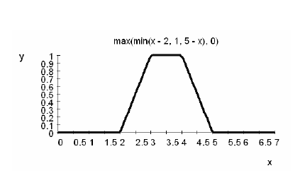
Trapezoidna funkcija pripadnosti

Slide 7
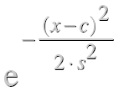

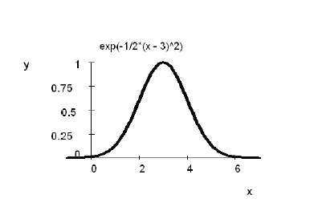
Gausovska

Slide 8
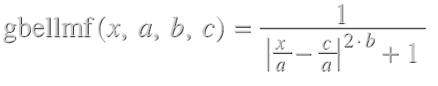
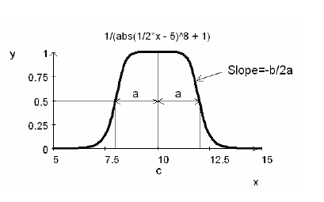
Generalisano zvono

Slide 9
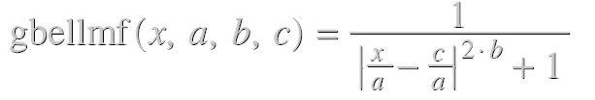
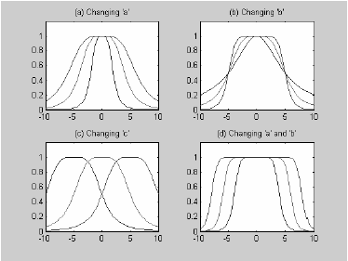
Generalisano zvono

Slide 10
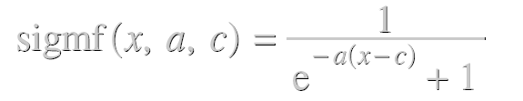
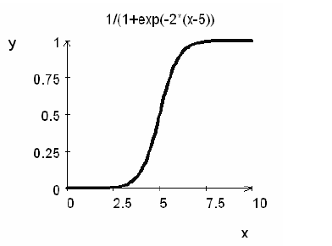
Sigmoidna

Slide 11
Rezime o funkcijama pripadnosti
Dali smo listu najčešćih ali to su samo neke
Funkcija se može kreirati u zavisnosti od aplikacije
Svaka kontinualna funkcija raspodele verovatnoća može se uzeti za funkciju pripadnosti

Slide 12
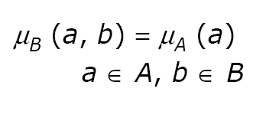
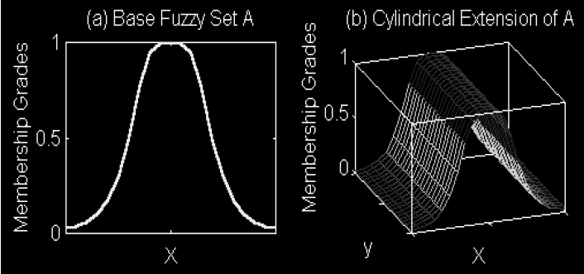
Multidimenzionalni fazi skupovi – cilindrično proširenje
n-dimenzionalni fuzzy skup može se proširiti na n+1-dimenzionalni fuzzy skup cilindričnim proširenjem:

Slide 13



Multidimenzionalni fazi skupovi – projekcija
n-dimenzionalni fazi skup može se redukovati na n-dimenzionalni fazi skup projekcijom:
Primer: neka je R 2D fazi skup nad X*Z.
1 D projekcija na X:
1 D projekcija na Y:

Slide 14
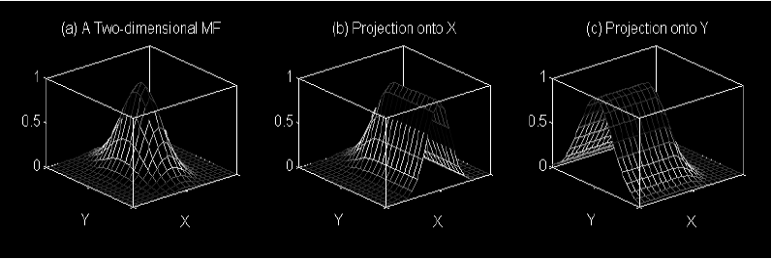
Multidimenzionalni fazi skupovi - projekcija
Napomena: Projekcije su 1-dimenzione!!! 2D reprezentacija je samo zarad vizualizacije.

Slide 15
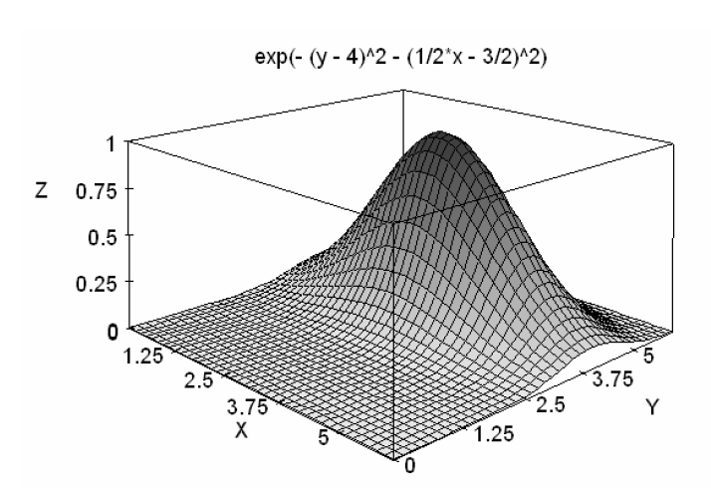


Multidimenzionalni fazi skupovi – kompozitne i nekompozitne funkcije pripadnosti
Neka je fuzzy skup A=“(x,y) je blizu (3,4)” definisan funkcijom pripadnosti
ili

Slide 16


Multidimenzionalni fuzzy skupovi – kompozitne funkcije pripadnosti - presek
A=“(x,y) je blizu (3,4)” je kompozicija (presek) dve funkcije pripadnosti
- “x je blizu 3”
- “y je blizu 4”

Slide 17
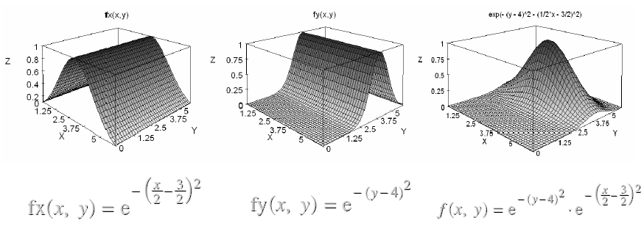
Multidimenzionalni fuzzy skupovi – kompozitne funkcije pripadnosti - presek

Slide 18
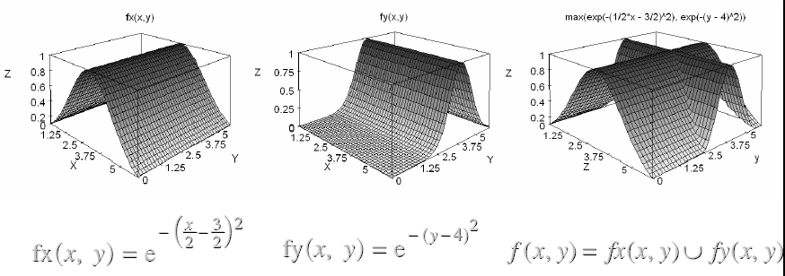
Multidimenzionalni fuzzy skupovi – kompozitne funkcije pripadnosti - unija

Slide 19

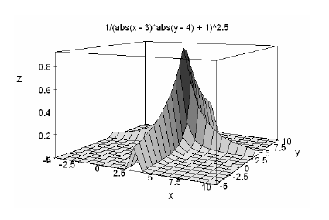
Multidimenzionalni fuzzy skupovi – nekompozitna funkcija pripadnosti
Funkcija ne može se dekomponovati u dve komponente:

